Slide 1
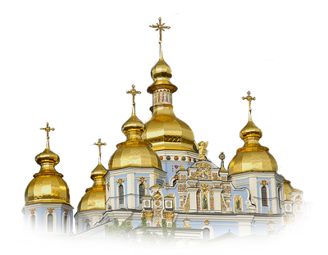
Тема: «Связь времён и поколений»
Подготовила: Нахамец Екатерина
Ученица: 7 класса В

Slide 2
Цель: получение исторических сведений о прошлом и настоящем храма в с.Кайдалово, определение роли в жизни людей
Задачи:
изучить историю храма: развитие, разрушение, возрождение;
ознакомиться с внешним и внутренним устройства храма;
изучить и проанализировать научную, историческую литературу;
посмотреть упоминается ли церковь в литературных произведениях;
провести опрос по данной теме;
изготовить макет Свято-Троицкой церкви;
отобрать необходимый материал, проанализировать его.
Гипотеза: храм всегда являлся духовным, нравственным, социальным и культурным центром села и судьба храма неразрывно связана с судьбой жителей села.

Slide 3
Исторические сведения о Свято-Троицкой церкви
1. Развитие
В центре села на самом видном месте расположена гордость кайдаловцев Свято-Троицкая каменная церковь. Купцы Чистохины и Щукины вложили свои средства на церковь в первой половине XIX века. Построена она была еще в 1829 году, была деревянной, однако сгорела в 1843 году по неизвестным причинам. Затем построили каменную церковь из кирпича, камня и железа. Как говорилось выше, церковь в селе Кайдалово строили братья Чистохины, которые таким образом желали стать казаками.

Slide 4
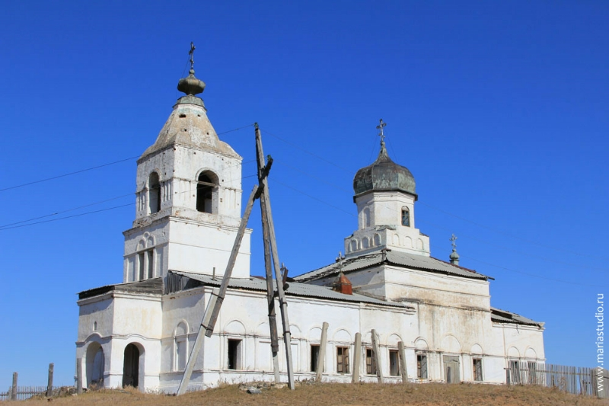
2. Разрушение Свято-Троицкой церкви
Как и многие другие храмы, в пору борьбы с верой храм отобрали у верующих и с 1928 года разместили в нем колхозные склады: хранили мед, продукты, семечки, зерно... За это время были утрачены две главы церкви, располагавшиеся над теплыми приделами, убранство интерьера. Жгли святые книги, иконы, вырывали могильные плиты. Частично сохранилась чугунная и мраморная отмостка полов, подоконники, рамы и ставни, ограда; заложены проемы окон северного фасада, проход из колокольни в правый придел. Планировавшаяся в 1994 году передача храма Читинской епархии не состоялась "в связи с отсутствием прихода". На начало 2010-х годов, будучи бесхозным, здание церкви продолжало разрушаться и восстановлению не принадлежало. Сегодня церковь стоит пустая. Строительная часть цела и разрушению даже времени не подвергалась. Ни одной трещины на её основательно сложенных стенах.

Slide 5
3. Возрождение Свято-Троицкой церкви
Первая после многолетнего запустения архейская служба состоялась в Троицком храме с.Кайдалово, 20 июня 2016 года, в день Святого Духа, епископ Нерчинский и Краснокаменский Димитрий были приглашены все верующие Забайкалья в один из самых красивых храмов нашего края - Троицкую церковь села Кайдалово. В 1913 г. производился капитальный ремонт церкви и ограды вокруг нее. В советские годы здание использовалось в хозяйственных целях, последнее время - как склад. В настоящее время церковь не используется, и как следствие - значительные утраты. Утрачены две главы церкви, располагавшиеся над теплыми приделами, убранство интерьера, частично сохранилась чугунная и мраморная отмостка полов, подоконники, рамы и ставни, ограда, заложены проемы окон северного фасада, проход из колокольни в правый придел.

Slide 6
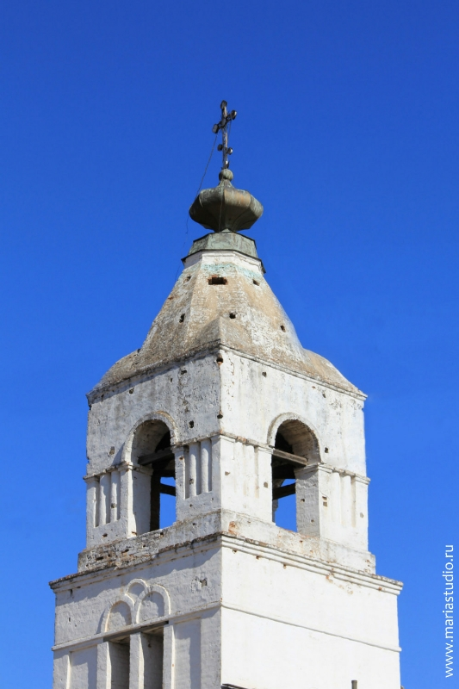
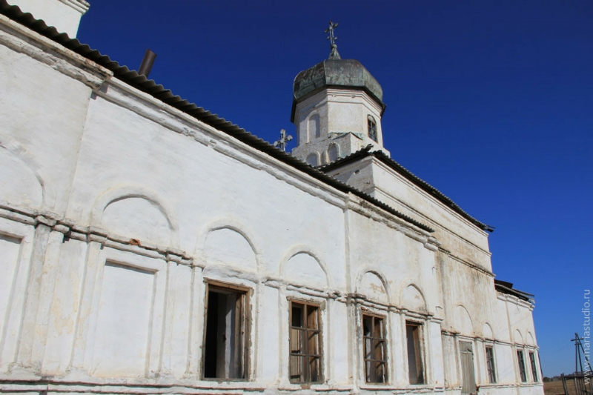
Внешнее и внутреннее устройство храма

Slide 7
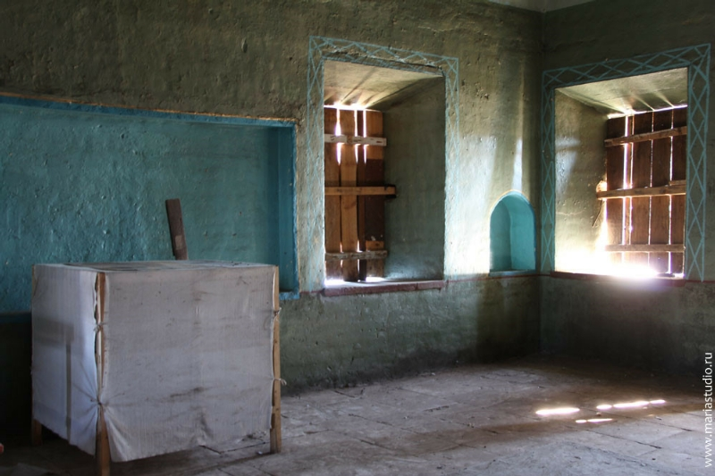
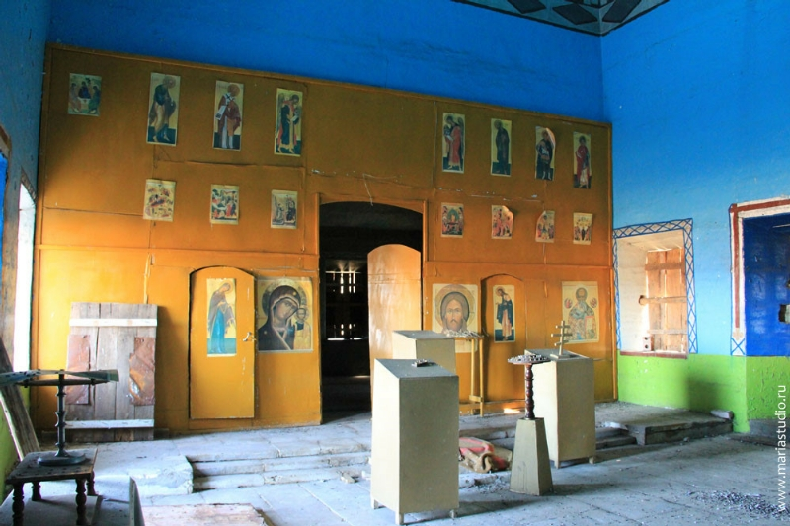
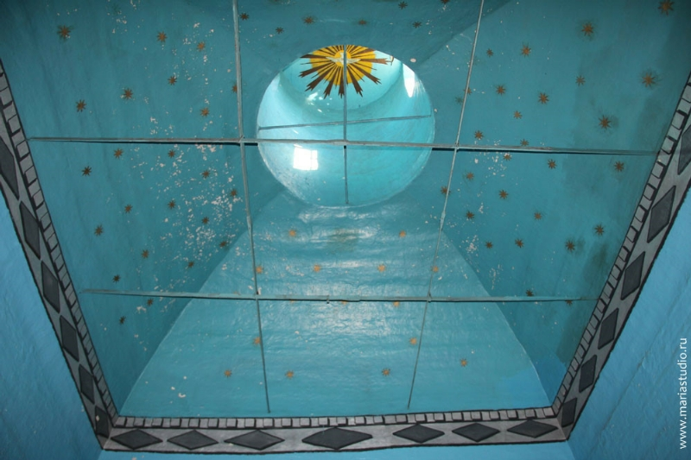
Внешнее и внутреннее устройство храма

Slide 8
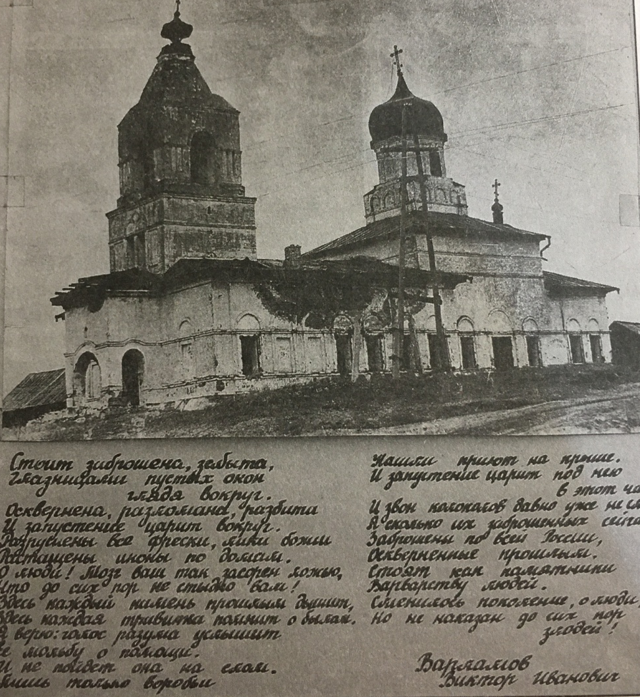
Упоминание Свято-Троицкой церкви в литературных произведениях
Стоит заброшена, забыта
Глазницами пустых окон, глядя вокруг.
Осквернена, разломана, разбита
И запустение царит вокруг.
Разрушены все фрески, лики божьи
О люди! Мозг ваш так засорён ложью,
Здесь каждый камень прошлым дышит,
Здесь каждая травинка помнит о былом.
Я верю: голос разума услышит
Ее мольбу о помощи.
И не пойдет она на слом
Лишь только воробьи
Нашли приют на крыше.
И запустение царит над нею в этот час.
И звон колоколов давно уже не слышен
А сколько их заброшенных сейчас!
Заброшенных по всей России,
Оскверненные прошлым,
Стоят как памятники, варварству людей.
Сменилось поколение, о люди, но не наказан до сих пор злодей!

Slide 9
Опрос по теме «Свято-Троицкая церковь»

Slide 10
Опрос по теме «Свято-Троицкая церковь»

Slide 11
Опрос по теме «Свято-Троицкая церковь»

Slide 12
Интернет ресурсы
1.http://ez.chita.ru/encycl/concepts/?id=4665
2.http://www.encycl.chita.ru/encycl/concepts/?id=5526
3.http://www.eparhiachita.ru/index.php/ct-menu-item-47/ct-menu...245
4.http://molitva-info.ru/duhovnaya-zhizn/znaki-i-simvoly-very-v-pravoslavii.html#i-11
5. http://mariastudio.ru/gallery/14/
6. http://www.eparhiachita.ru/index.php/ct-menu-item-47/ct-menu...245

